Slide 1

Повторим

Slide 2

Домашнее задание:
§2,
№ 6 или 7
с .18
письменно.
Контурная карта с. 4-5 ,
№2( а, б. в, г, е, ж)

Slide 3
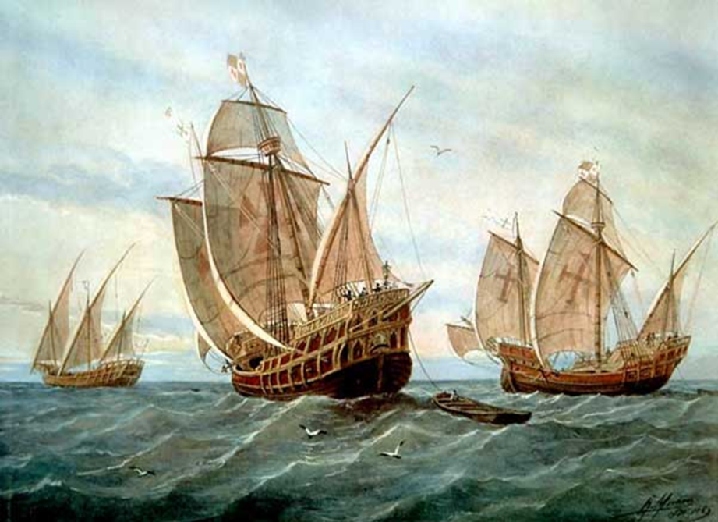
Эпоха Великих
географических
открытий

Slide 4

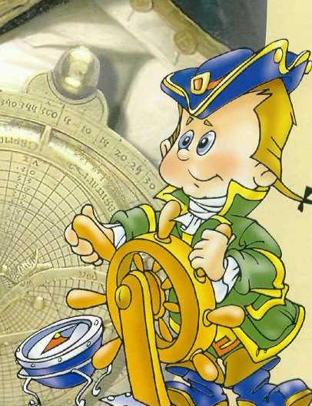
Что мы знаем о ВГО?
1. Причины Великих географических
открытий (с. 12-13)
2. Кому принадлежат заслуги совершения первых дальних путешествий и открытий?
Колония
Экспансия
Конкистодоры

Slide 5

Почему географические открытия конца – XV-XVI начала века называются Великими, а время их свершения Эпохой?

Slide 6

Работа в группах
«Причины Великих географических открытий «
С. 13
1 группа- Экономические причины
2 группа- Политические и религиозные
3 группа- Научные и технические открытия
Начните объяснять причины со слов
« Мы отправились в плавание потому что…»

Slide 7
Великие мореплаватели
Дата | Первооткрыватель | Открытие
1486 | Бартоломеу Диаш | Обогнул Южную оконечность Африки
1487-1488 | Бартоломеу Диаш | Открытие морского пути в Индийский океан
1497-1499 | Васка да Гама | Открытие морского пути в Индию (Каликут)

Slide 8
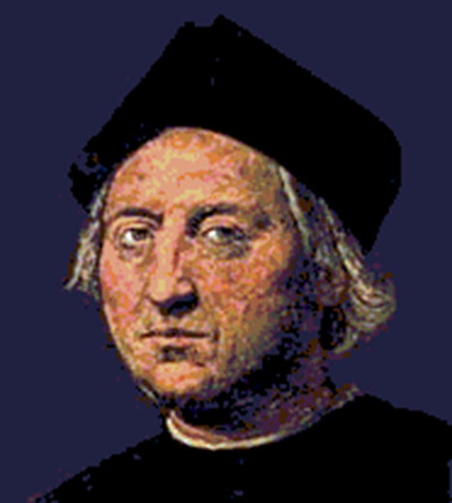
Просмотр видео. Работа с картой
Христофор Колумб и открытие Америки
Записать в тетрадь три вопроса, которые вы бы задали Христофору Колумбу

Slide 9
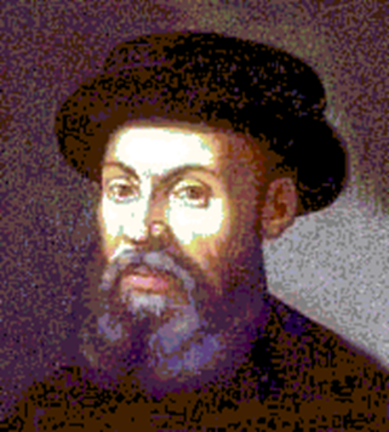
Фернан Магеллан и первое кругосветное путешествие
Запишите три вывода, которые вы сделали после просмотра видео.
1- самый важный
2-самый интересный
3- тот, который вас больше всего впечатлил

Slide 10
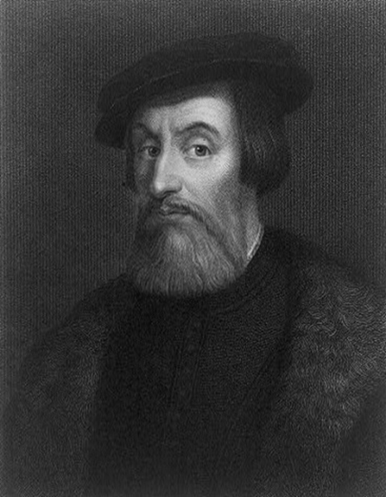
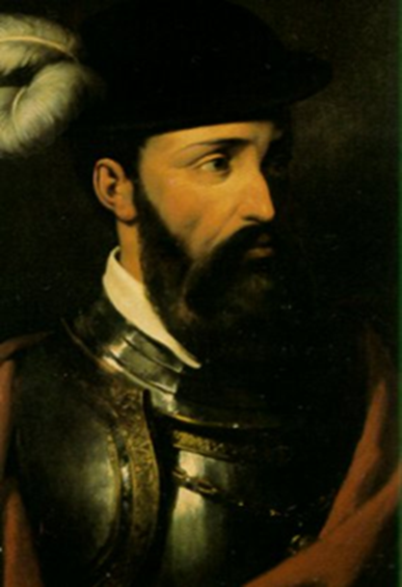
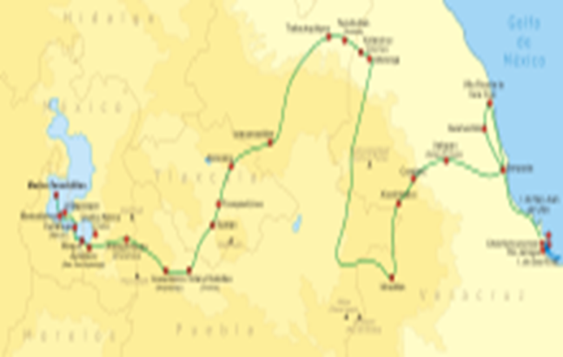
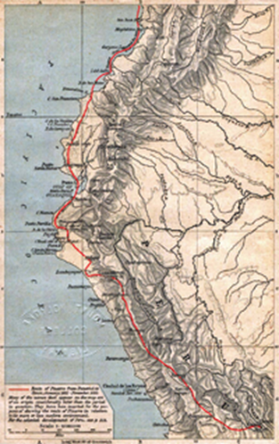
Кем и какими методами
осуществлялось покорение
населения Америки?
Эрнан Кортес
Франси́ско Писа́рро

Slide 11
Великие мореплаватели
1466-1472 | Афанасий Никитин | Побывал в Индии
1486 | Бартоломеу Диаш | Обогнул Южную оконечность Африки
1487-1488 | Бартоломеу Диаш | Открытие морского пути в Индийский океан
1497-1499 | Васка да Гама | Открытие морского пути в Индию (Каликут)
1492 | Христофор Колумб | Открытие Америки
1519-1522 | Фернан Магеллан | Первое кругосветное путешествие

Slide 12
Последствия Великих географических открытий?
Открыт путь в Индию вокруг Африки;
Открыты Америка и Австралия;
Доказано, что Земля имеет форму шара;
Обогатили знания европейцев о других
цивилизациях;
Развитие отдельных цивилизаций сливалось в историю развития человечества;
Установлены торговые связи европейцев с другими цивилизациями;
Начало колониального угнетения народов Америки, Африки, Азии

Slide 13
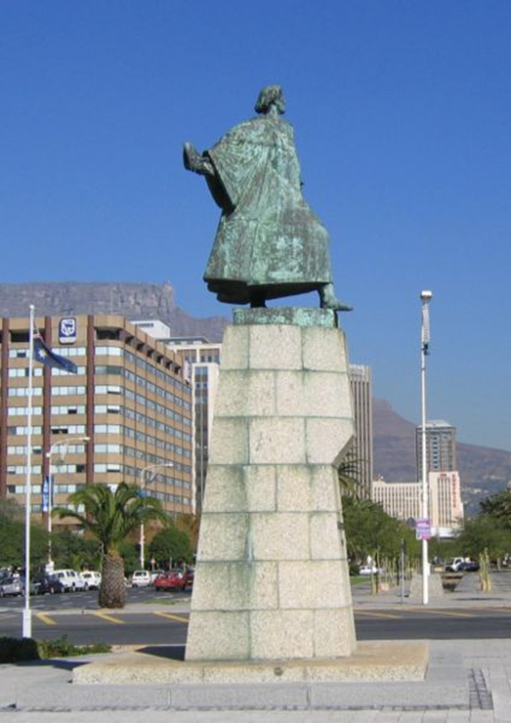
Памятник Диашу в Кейптауне

Slide 14
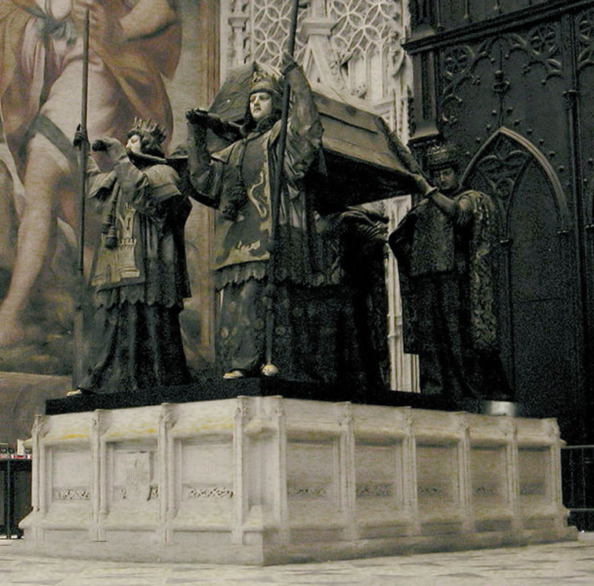
Могила Колумба в Севилье

Slide 15
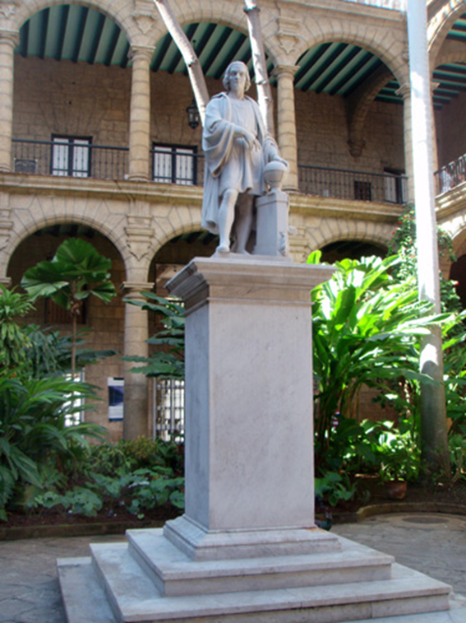
Памятник Колумбу в Гаване

Slide 16
Почему географические открытия конца – XV-XVI начала века называются Великими, а время их свершения Эпохой?

